Slide 1
THEMA 3 – LES 2
KERK EN KLOOSTER

Slide 2
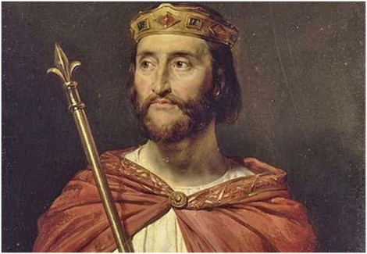
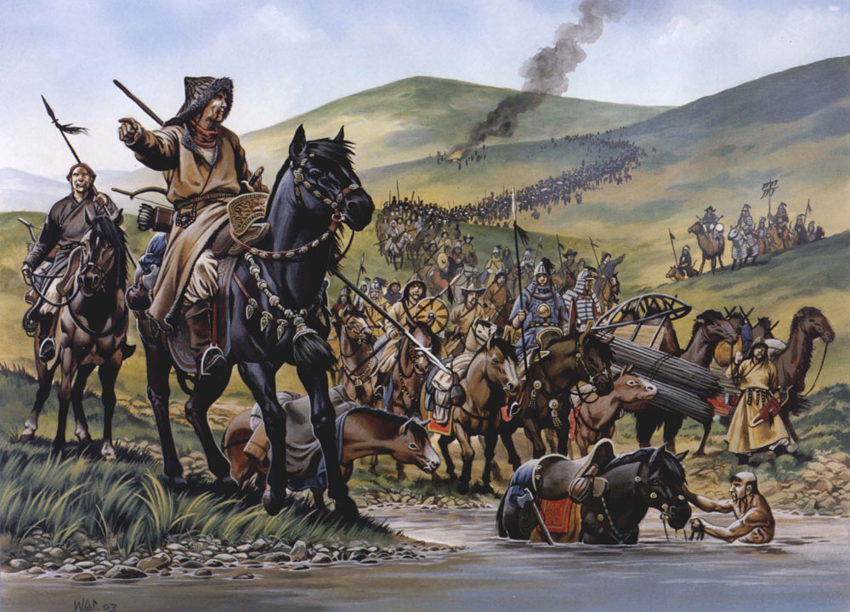
EVEN TERUGKIJKEN
Wat weet je nog over:
Het uiteen vallen van het Romeinse Rijk?
De Hunnen?
De grote volksverhuizing?
De Franken? En Karel de Grote?

Slide 3
DOELEN VANDAAG
Aan het einde van deze les weet je:
Wat heidenen zijn en wat de christenen met hen wilde doen
Wie Bonifatius was en wat hij heeft gedaan / wilde
Wie Willibrord is en wat hij heeft gedaan / wilde

Slide 4
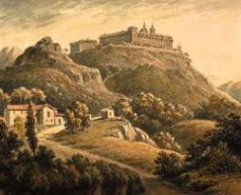
KLOOSTERS & KERKEN
In de middeleeuwen gebeurden er allerlei dingen die tegen het christendom ingingen (stelen, liegen, moorden)
Christenen bouwden veilige plekken → kloosters
Zo kon hij zijn tijd besteden aan God en aan niemand anders.
Monniken moesten veel bidden, werken en studeren
Kloosters werden beschermd door koningen en er ging veel geld naartoe.
Als monniken op pad gingen, gingen er
vaak soldaten mee op pad.

Slide 5
HEIDENEN
Er kwamen steeds meer kloosters
Meer mensen werden christen en geloofden niet meer in de ‘oude’ Germaanse Goden
Mensen die nog wel andere Goden dan God vereerden, noemden ze ‘heidenen’
Christenen van toen geloofden dat heidenen niet in de hemel kwamen.
Monniken gingen rondreizen om mensen te bekeren (ervoor te zorgen dat ze in hun God gingen geloven)
Dit deden ze door de mensen te dopen
Het christendom werd de grootste godsdienst in Europa

Slide 6
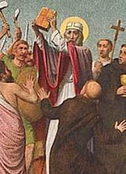
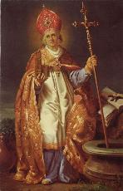
BONIFATIUS & WILLIBRORD
Willibrord Bonifatius
Engelse monnik - Engelse monnik
Moest proberen de Germaanse - Gebruikte de heilige boom van
Friezen te bekeren de Germanen en hakte hem om.
Dit lukte voor een groot deel Er gebeurde niets.
- De mensen werden christen
- Werd vermoord toen hij de rest van de Friezen wilde bekeren

